Slide 1
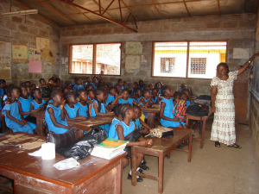
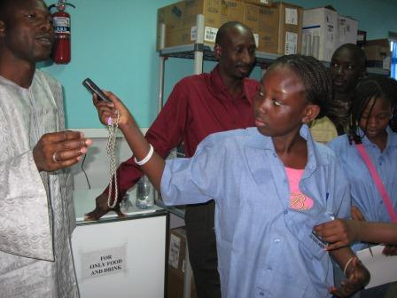
Appropriation
Technologies
(TIC)
Education
Afrique
www.KathrynToure.net
Notes:
Toure, Kathryn. (2016). Thèse en 180 secondes : Appropriation pédagogique des TIC en Afrique. Pour le 3e colloque international en éducation : enjeux actuels et futurs de la formation et profession enseignante, Montréal, Canada, 5 mai.
Imaginez que vous êtes
un enseignant ou professeur en Afrique de l'Ouest…
Vos superviseurs vous demandent d’enseigner,
pas comme vous avez été enseigné – peut-être en s’asseyant sur un banc pour écouter le professeur –
mais avec des approches plus interactives, qui impliquent les apprenants.
Il y a plein de défis…
- vous avez une cinquantaine
d’apprenants dans la salle de classe ou amphithéâtre,
- les étudiants partageant les manuels scolaires,
qui datent de plusieurs années,
- peut-être il n’y a même pas de bibliothèque à l’école,
- et le système éducatif souffre toujours d’un héritage colonial.
En même temps que vous faîtes face à ces défis,
vous découvrez l’ordinateur et internet.
Vous êtes en train d’approprier ces outils culturels.
et d’explorer leurs potentiels
pour construire votre vision de l’éducation.
Voilà la situation que moi j’ai trouvé
quand je travaillais dans le secteur de l’éducation au Mali,
en Afrique de l’Ouest.
J’ai voulu comprendre ce processus
d’appropriation des technologies
dans l’enseignent et l’apprentissage.
→ J’ai donc interviewé
23 enseignants du primaire et secondaire
et 6 professeurs d’université.

Slide 2
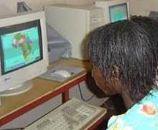
1. Comment s’approprier les technologies?
2. Quels changements surviennent?
3. Pourquoi s’approprier les technologies dans l’éducation?
Notes:
Je leur ai posé plusieurs questions.
1. Comment s’approprient-ils les technologies ?
2. Quels changements surviennent,
avec l’utilisation des TIC
dans l’enseignement et l’apprentissage ?
et
3. Pourquoi s’approprient-ils les technologies ?

Slide 3
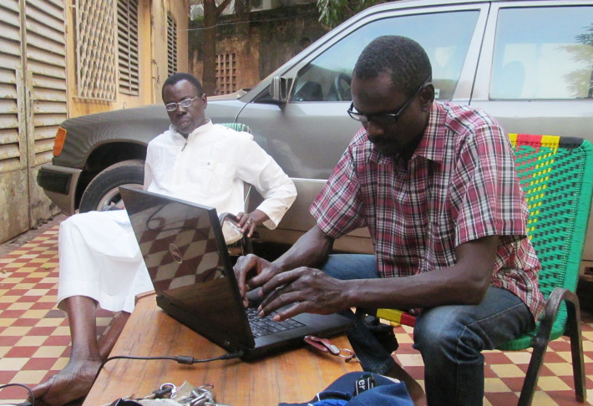
Comment?
Enracinement
Processus actif et social
Rupture, re–mixage
Notes:
En ce qui concerne la première question,
sur comment les enseignants s’approprient
les technologies de l’information et de la communication,
ou les TIC,
nous avons trouvé que…
L’appropriation des technologies est leur
enracinement en soi et aussi dans la culture,
afin d’atteindre des objectifs stratégiques.
L’appropriation est un
processus très actif et social – on n’approprie pas seul les technologies.
Le processus est participatif
et coloré par la culture locale.
L’appropriation introduit une rupture dans le quotidien
et une possibilité de changement,
une possibilité de combiner le nouveau et l’ancien de façon créatif,
de recomposer les identités et les connaissances.

Slide 4
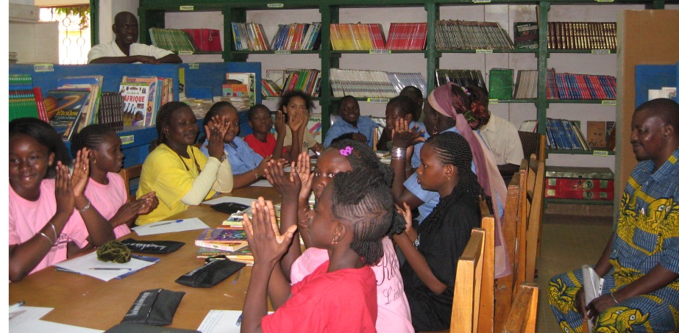
Quels
Changements surviennent?
Pédagogies plus actives
Plus de dialogue
Cours actualisés
École plus ouverte
Notes:
Quels changements surviennent,
avec l’utilisation pédagogique des TIC,
selon les éducateurs interviewés?

Slide 5
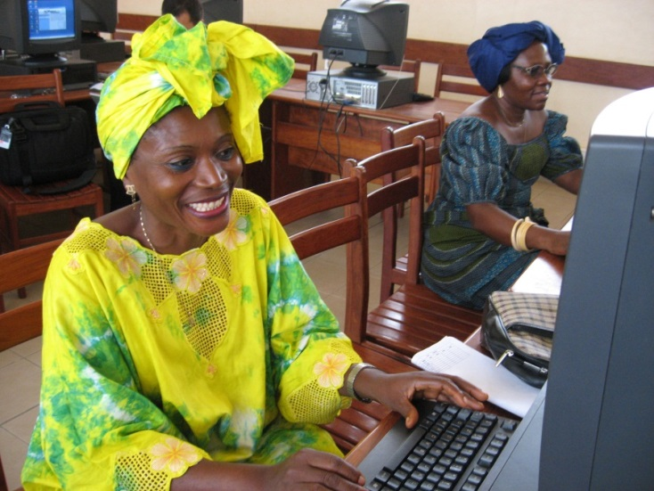
Pourquoi s’approprier les technologies?
Transformer l’enseignement
Produire et partager des savoirs
Recréer les identités africaines
Questionner les relations de pouvoir
Notes:
Et finalement,
pourquoi les éducateurs s’approprient-ils les technologies?

Slide 6
Révision et question pour vous
Un résultat de recherche qui vous a frappé?

Slide 7
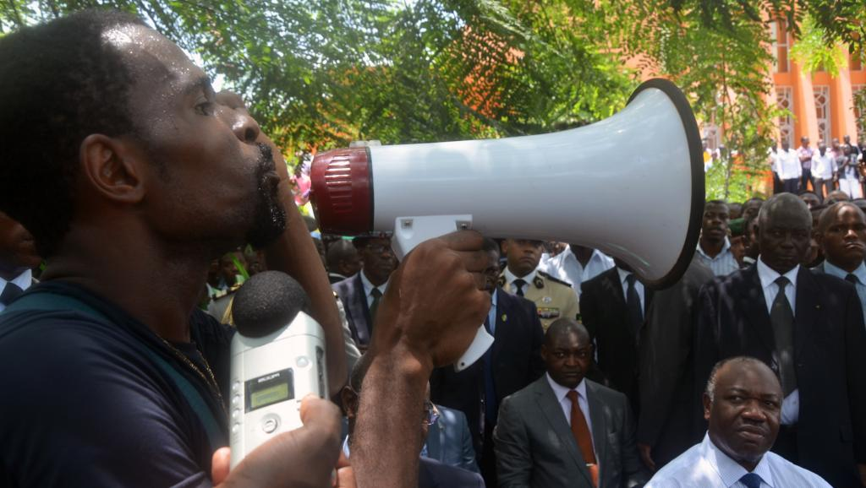
Importance de ces résultats de recherche
Notes:
En conclusion, ces résultats de recherche sont importants
parce qu’ils représentent les perspectives des éducateurs,
démontrent leur dynamise er créativité,
ainsi que le dynamise de leurs cultures,
et suggèrent des pistes pour la revitalisation de l’éducation.
Il faudrait alors bien écouter les enseignants…
-----
Alassane Drabo : Cadre d’union (Burkina Faso), 2005 Bois et métal. H. : 157 cm Collection de la Biennale d’art africain contemporain, Dakar. Exposé dans "Design en Afrique" au musée Dapper, Paris. ARCHIVES MUSÉE DAPPER ET DOMINIQUE COHAS
http://provincedelequateur.blogspot.com/2012/10/le-nouveau-design-et-la-culture-en.html
En 2012, lors d'une visite à l'université Omar Bongo, le président gabonais Ali Bongo avait été interpelé par des étudiants sur le versement des bourses. Cette fois, ce sont les enseignants qui sont en grève. © AFP PHOTO / CELIA LEBUR
http://www.rfi.fr/afrique/20150722-gabon-education-greve-enseignants-universite-omar-bongo-libreville
Strengths and Contributions of the Research
We provided insights into the process of harnessing ICT
to pedagogical and other goals in West Africa.
2. We linked the findings with literature
from sociology
(Do-Nascimento, 2005; Jouët, 2000; Nyamnjoh, Durham, & Fokwang, 2002; Nyamnjoh & Shoro, 2011; Surman & Reilly, 2003).
and cultural psychology
(Vygotsky (1978), Bruner (1969) and Obanya (2011, 2012a, 2012b, 2014).
3. The work was rich in inspiration from African scholars.
4. We evoked epistemological dilemmas,
such as the relevance of education and the very reasons
for the integration of ICT in education.
[When some researchers focus only on practical dilemmas
such as high teacher-student ratios and lack of teaching and learning materials].
5. We were able to meaningfully mobilize the concept of appropriation
in educational contexts in West Africa.
6. The qualitative research methodology
(Bernard, 2006; Karsenti & Savoie-Zajc, 2011; Thomas, 2013; Wertz et al., 2011)
allowed research participants
to explain their actions and beliefs in their own words (Haddon, 2000).
7. The perspectives of teachers,
which are often neglected or discounted,
were brought to the fore,
revealing some of the questions and challenges with which they grapple
in coming to terms with informational and technological revolution.
8. Through a holistic approach to formal education,
we showed that educators,
whether working in primary and high schools or at the university level,
are acting on desires to use ICT in transformative ways.
9. Finally, we upset stereotypes
of culture as stagnant or frozen, and
of Africans as recipients rather than shapers of identities and futures.

